Slide 1
Método Fonético
de Alfabetização
Amanda, Bianca, Bruna X., Felipe, Fernanda, Gabrielly, Juliana, Larissa, Nicole, Rebecca

Slide 2
O método fônico
.Prioriza o ensino dos sons das letras (associação entre grafema e fonema);
.Uso da língua escrita a partir do entendimento da movimentação da boca;
. O aprendizado começa pelas letras mais simples (vogais) até as mais complexas (consoantes); para depois formar sílabas e palavras;

Slide 3
Contexto histórico brasileiro
Disputas teóricas
- Novos métodos x antigos
- Métodos sintéticos x analíticos
- Relevância do método

Slide 4
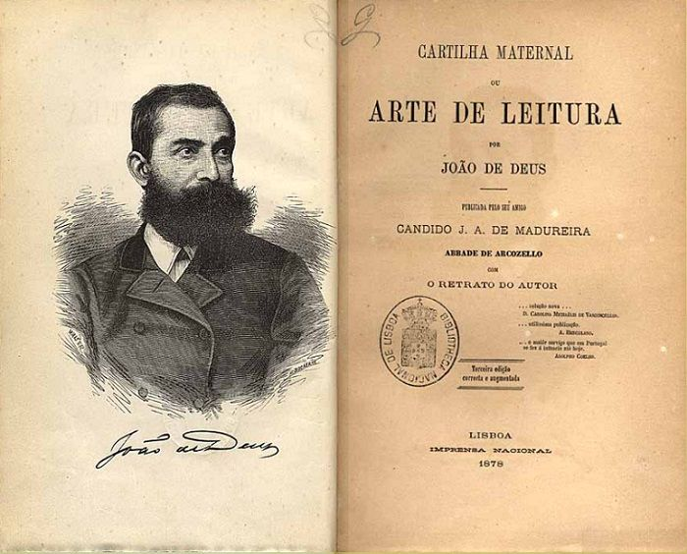
- Disputa com o método alfabético
- 1876 - métodos sintéticos (alfabético, fônico e silábico) são considerados ‘antigos’, enquanto o ‘novo’ é a palavração.
- Em 1890 métodos sintéticos em contraponto quanto aos analíticos
1876 - cartilha do português João de Deus
Alfabetização se inicia com a palavra. A fonética vem depois

Slide 5
Redemocratização e construtivismo
- Priorizada a relação entre quem educa e educandos. Busca por uma interação mais igualitária.
- PCN (parâmetros curriculares nacionais) em 1997 favoreceu a ascensão do construtivismo. Definições influenciadas por Piaget, Vygotsky e Ausubel.
- Radicalização da autonomia nos processos de aprendizagem.
- Promessa de melhores resultados

Slide 6
Retorno do discurso fonocentrista
- Resposta ao construtivismo
- Nos anos 90 países ditos desenvolvidos adotaram o método fônico, com aprovação da UNESCO (EUA, Inglaterra e França, por exemplo)
- 1996: 45% dos alunos da 4ª série abaixo das médias internacionais de leitura.
- 1997: foi implementado o National Literacy Strategy, baseado no método fônico.
- 2001: 20% dos alunos abaixo da média internacional. Inglaterra ocupa o 3º lugar no ranking internacional de desempenho em leitura, em um total de 35 países.

Slide 7
Obras importantes
Painel Internacional de Especialistas em Alfabetização Infantil (2003) organizado pela Câmara dos Deputados
Alessandra e Fernando Capovilla (2000)

Slide 8
Defesa do método no Relatório
- Por seu vínculo ao poder legislativo federal, deu visibilidade ao método fônico
- Substituição do construtivismo pelo método fonético
- Método apontado como ideologicamente ‘neutro’ e com embasamento científico.
- Fórmula da aprendizagem: CL = RP x CA. Compreensão da Leitura (CL) é igual ao produto do Reconhecimento de Palavras (RP) pela Compreensão Auditiva (CA).
- Método fônico contrapõe a premissa construtivista de que a alfabetização ocorre espontaneamente. Autores pontuam que aprender a ler não é comparável com aprender a falar, que acontece de forma natural.

Slide 9
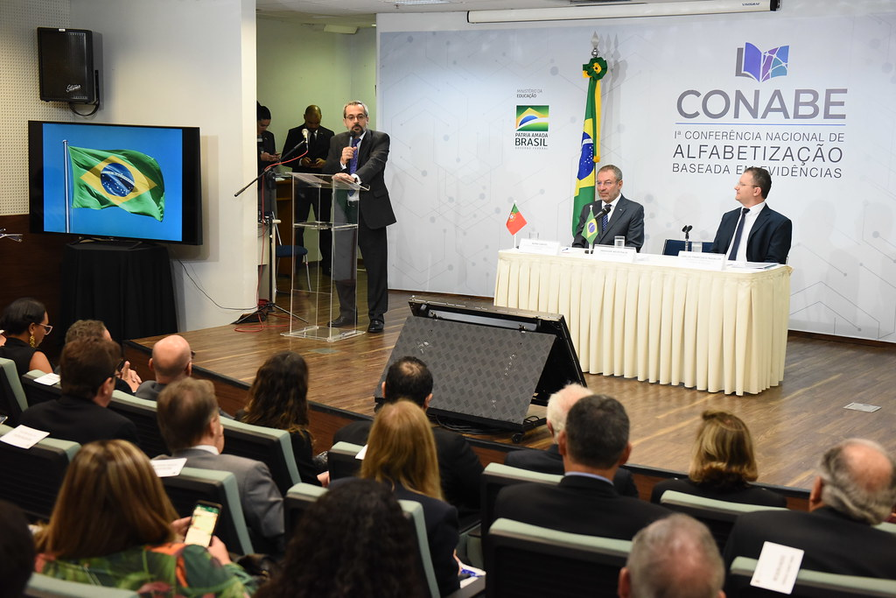
Desdobramentos recentes
- Método fônico é priorizado na Nova Política Nacional de Alfabetização em 2019, no governo de Jair Bolsonaro.

Slide 10
A questão do fonocentrismo
Construtivismo como orientação pedagógica e o “fracasso”;
Comparação com EUA,França e Inglaterra;
Suposta neutralidade;
“Voloshinov (2007), a impossibilidade de neutralidade de uma ciência particular seria justificada tanto por uma razão lógica quanto por uma razão sociológica.”(Uma análise do método fônico)
“A simples adoção do método fônico em diretrizes e recomendações pedagógicas oficiais seria suficiente para solucionar os problemas da alfabetização brasileira?” (Uma análise do método fônico)

Slide 11
Documentação
PNA (Política Nacional de Alfabetização)
Instituída em 2019 pelo decreto nº 9.765;
Diz buscar combater o analfabetismo absoluto e funcional no Brasil e proporcionar maior qualidade no processo de alfabetização;
Com base na ciência cognitiva da leitura, define alfabetização como o ensino das habilidades de leitura e de escrita em um sistema alfabético.
Por meio do programa governamental “Tempo de Aprender”, em consonância com a PNA, é fornecida formação continuada para professores e gestores, além de materiais e recursos para a alfabetização.
Implicitamente determina a utilização do método fônico de alfabetização, ao mencionar: “consciência fonêmica” e “instrução fônica sistemática”.
Ao sugerir a utilização de um único método de alfabetização, impede que o professor analise e adapte a alfabetização a cada aluno. Além disso, não há um consenso sobre a eficácia do método fônico.

Slide 12
Documentação
PNA (Política Nacional de Alfabetização)
Art. 5º do decreto 9.765: Constituem diretrizes para a implementação da Política Nacional de Alfabetização:
I - priorização da alfabetização no primeiro ano do ensino fundamental;
II. incentivo a práticas de ensino para o desenvolvimento da linguagem oral e da literacia emergente na educação infantil;
Ao mencionar a literacia emergente e incluir no público alvo da política crianças na primeira infância (0 a 6 anos) é proposta uma antecipação da alfabetização a qual significa um retrocesso para as conquistas no âmbito da Educação Infantil.
Além disso, de acordo com a BNCC, a alfabetização deve ocorrer até o 2º ano EFI e com o PNE (Plano Nacional de Educação) até o 3ª ano do EFI, em contraposição à PNA.

Slide 13
Relatório final Alfabetização Infantil: os novos caminhos, da Comissão de Educação e Cultura da Câmara dos Deputados
3ª edição - setembro de 2019
VI – Conclusões e Recomendações :
Novas políticas de países industrializados fazem uso sistemático do método fônico e de livros didáticos (inclusive cartilhas) e outros modelos e orientações estruturados que servem para orientar e balizar o trabalho dos professores em sala de aula.
BASE NACIONAL COMUM CURRICULAR (BNCC)
a alfabetização deve ocorrer até o 2º ano do EF;
práticas sociais de leitura e escrita;
propõe o multiletramento.
Nos dois primeiros anos do Ensino Fundamental, a ação pedagógica deve ter como foco a alfabetização, a fim de garantir amplas oportunidades para que os alunos se apropriem do sistema de escrita alfabética de modo articulado ao desenvolvimento de outras habilidades de leitura e de escrita e ao seu envolvimento em práticas diversificadas de letramentos. Como aponta o Parecer CNE/CEB nº 11/2010 , “os conteúdos dos diversos componentes curriculares [...], ao descortinarem às crianças o conhecimento do mundo por meio de novos olhares, lhes oferecem oportunidades de exercitar a leitura e a escrita de um modo mais significativo” (BRASIL, 2010).

Slide 14
Processos do método fônico
1
2
3
Conhecer os sons das letras
Combinação dos sons
Montar frases e textos

Slide 15
Conhecer os sons das letras
Apresentar as 26 letras do alfabeto;
Mudando de letra, muda-se o som;
Depois das vogais, iniciar pelas consoantes mais fáceis, não necessariamente na ordem do alfabeto;
Como apresentar:
Letra - imagem;
Letra - palavra;
Contação de história…

Slide 16
Alfabeto fônico

Slide 17
A combinação dos sons
O que é mais importante:
Decodificar: identificar cada correspondência de fonema e grafema, para isso é preciso:
. decompor uma palavra em seus sons;
. juntar os fonemas para formar a palavra.

Slide 18
A combinação dos sons
O que o aluno precisa aprender:
Identificar o fonema em diferentes posições na palavra;
Identificar o grafema que representa cada fonema;
Fazer análise: decompor uma palavra em seus fonemas;
Fazer síntese: juntar sons para formar palavras.

Slide 19
A combinação dos sons
Depois…
Realizar a combinação de letras para formação de sílabas e palavras;
Iniciar com palavras mais simples

Slide 20
Aprendendo a montar frases
As crianças passam a elaborar frases juntando seus conhecimentos sobre fonemas, grafemas e a combinação de ambos;
Utilizar poemas e músicas;
Textos simples (como foi o dia, animal preferido,...);
Apresentação de gêneros literários…

Slide 21
Exemplos
https://youtu.be/CGR53E65DJE

Slide 22
Método fônico na alfabetização
?
Como propor atividades

Slide 23
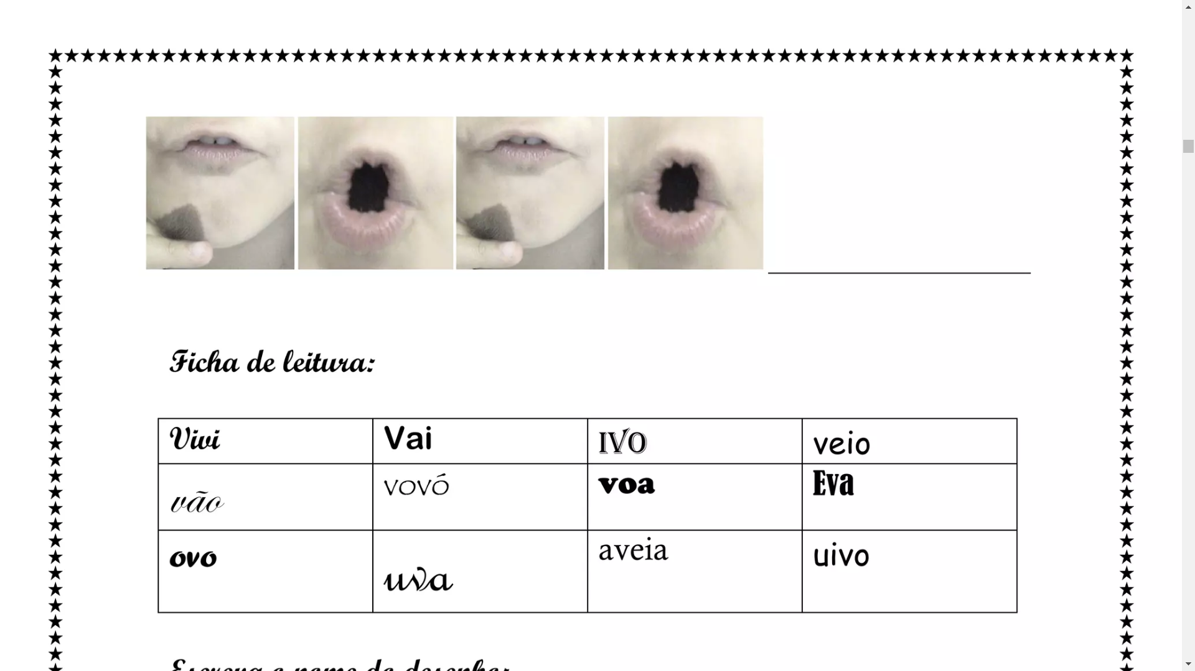
Leitura fônica
Fonte: Escola em casa online. Marcy Gomes.

Slide 26
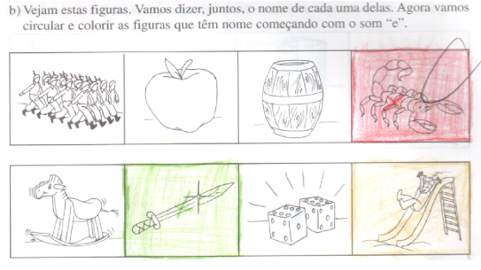
Livro do Aluno Alfabetização Fônica: construindo competência de leitura e escrita, de Seabra e Capovilla (2010)
Fonte: Seabra e Capovilla (2010)

Slide 27
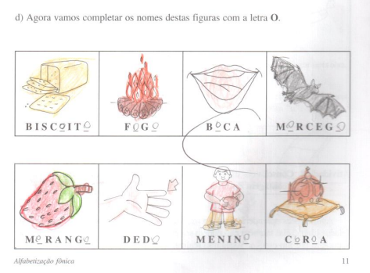
Fonte: Seabra e Capovilla (2010)

Slide 28
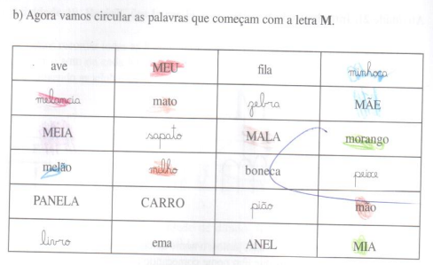
Fonte: Seabra e Capovilla (2010)

Slide 29
A valorização do som a partir da consciência silábica

Slide 30
Sorteio de letras
SÍLABA
LETRAS MÓVEIS
CONSOANTES
VOGAIS
DESAFIO: dizer/escrever uma palavra que comece com o som formado.

Slide 31
Lince do som inicial
Identificar palavras a partir da correspondência entre o som inicial

Slide 32
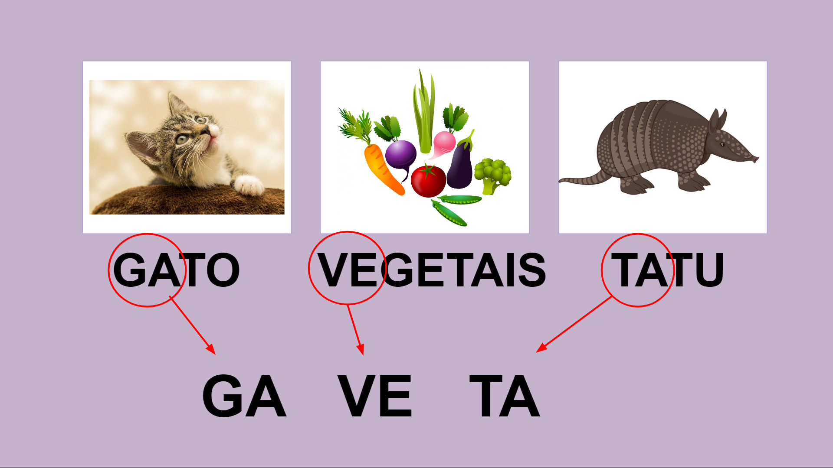
Rébus
Através do som da primeira sílaba de cada imagem é formada uma nova palavra.

Slide 33
Jogo virtual
https://wordwall.net/pt/resource/37138307

Slide 34
Vantagens Didáticas do Método Fônico
Utilizar o lúdico e não ensinar apenas de maneira mecânica
Desenvolvimento da leitura em textos mais complexos e variados
Conexão no momento de associar grafema e fonema
Construção da consciência fonológica

Slide 35
Considerações Finais
O método fônico desconsidera as variações linguísticas;
Prioriza a aquisição de uma tecnologia que permite codificar e decodificar a língua escrita, ou seja, a alfabetização é a aquisição de uma técnica e não de uma linguagem;
Não valoriza o letramento (usos sociais da escrita);
Capovilla e Capovilla (2005), afirmam que países onde o método fônico é adotado atingem melhores resultados no PISA;

Slide 36
Relatos
Eu pude acompanhar, em 2020, 1 aluno com dificuldades para se alfabetizar pelo método global, o qual foi alfabetizado pelo método fonético.
(Rebecca)

Slide 37
Bibliografia
BAGATIN, Thiago. Alfabetização em foco: uma análise do método fônico e sua ascensão no cenário nacional. 130 f. Dissertação (Mestrado em Educação) - Universidade Federal do Paraná, Curitiba, 2012.
BORGES, Elisabeth Maria de Fátima. História da abelhinha e o método fônico de alfabetização: modismo ou eficácia? Revista Científica FacMais, Volume. XII, Número 1, p. 188 - 206. Abril. Ano 2018/1º Semestre.
MORTATTI, Maria do Rosário Longo. Alfabetização no Brasil: conjecturas sobre as relações entre políticas públicas e seus sujeitos privados. Revista Brasileira de Educação v. 15 n. 44, p. 329 - 410. Maio/Ago 2010.

Slide 38
Bibliografia
http://portal.mec.gov.br/ultimas-noticias/222-537011943/74761-coordenador-do-mec-analisa-o-grande-debate-sobre-os-metodos-de-alfabetizacao
https://desafiosdaeducacao.com.br/ politica-nacional-alfabetizacao/
https://g1.globo.com/educacao/noticia/2019/08/16/metodos-de-alfabetizacao-entenda-a-diferenca-entre-o-fonico-o-global-e-os-demais.ghtml
https://alfabetizacao.mec.gov.br/politica-nacional-de-alfabetizacao-2/o-que-e
https://undime.org.br/noticia/07-05-2019-13-41-politica-nacional-de-alfabetizacao-entenda-as-polemicas-presentes-na-pna
https://www.cenpec.org.br/tematicas/parecer-politica-nacional-de-alfabetizacao-e-a-bncc
https://www.slideshare.net/marciagenesia/apostila-mtodo-fnico-ii-pdf
https://www.espacoeducar.net/2009/02/apostila-de-exercicios-metodo-fonico.html

